Slide 1
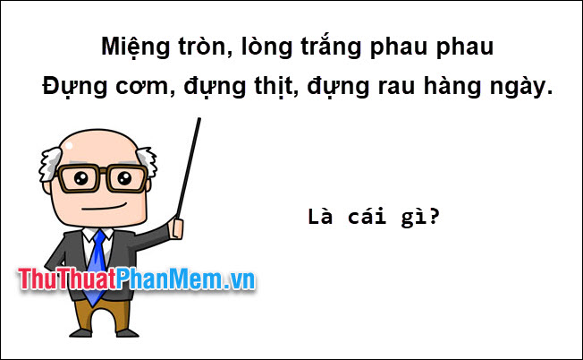

Slide 2
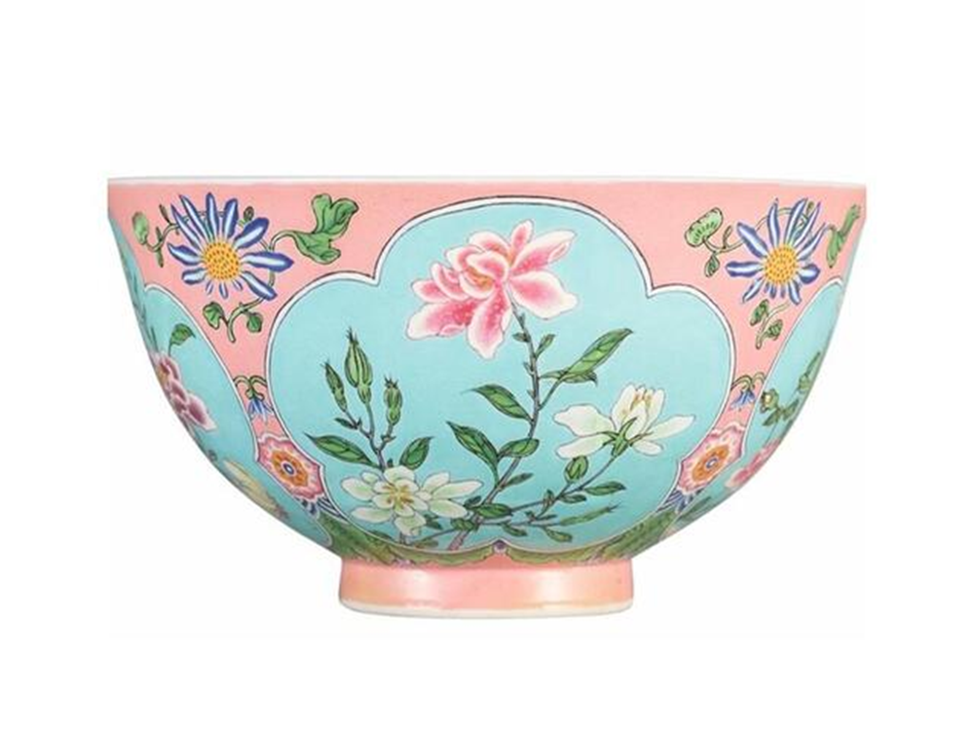

Slide 3


Slide 4


Slide 6
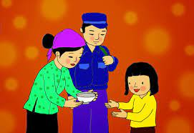
Mẹ cha công tác
Nhà máy Bát Tràng
Mang về cho bé
Cái bát xinh xinh

Slide 7
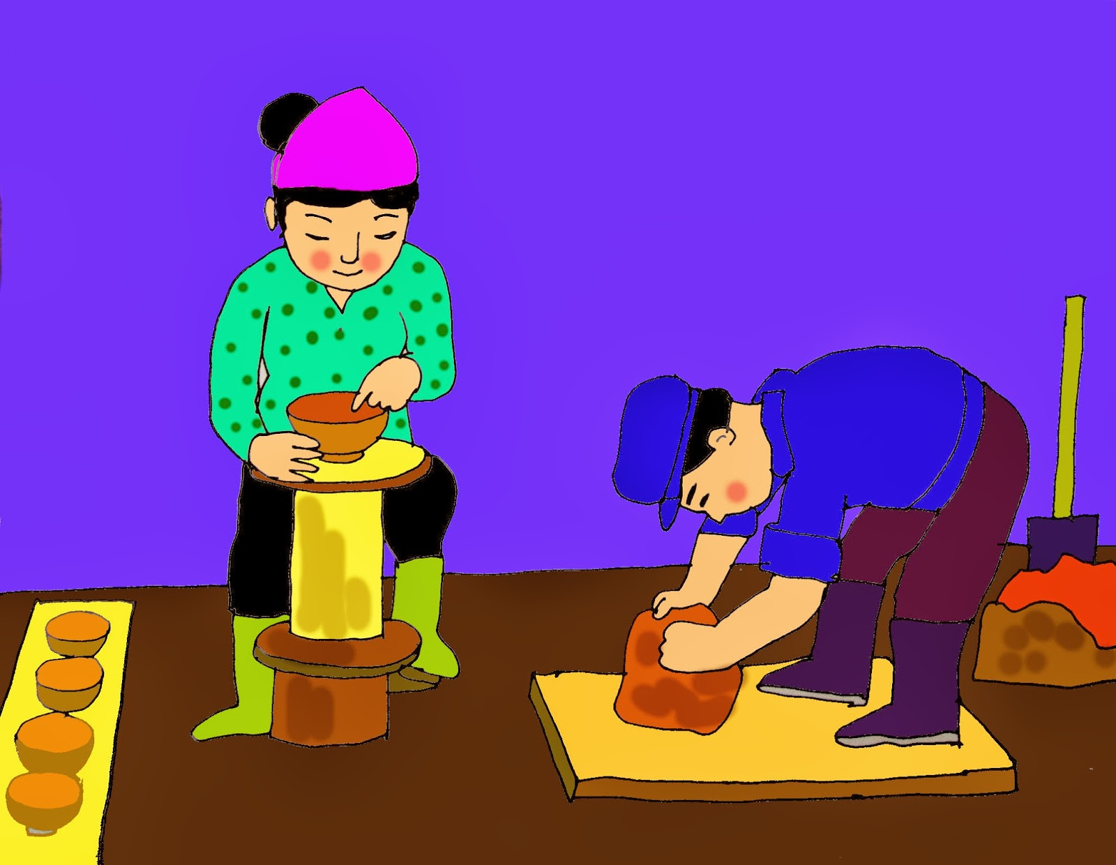
Từ bùn đất sét
Qua bàn tay cha
QTừ bùn đất sét
Qua bàn tay cha
Qua bàn tay mẹ
Thành cái bát hoa.ua bàn tay mẹ
Thành cái bát hoa.
Từ bùn đất sét
Qua bàn tay cha
Qua bàn tay mẹ
Thành cái bát hoa.

Slide 8
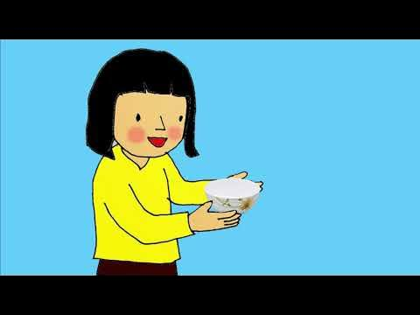

Nâng niu bé giữ
Mỗi bữa hàng ngày
Công cha, công mẹ
Bé cầm trên tay.

Slide 9
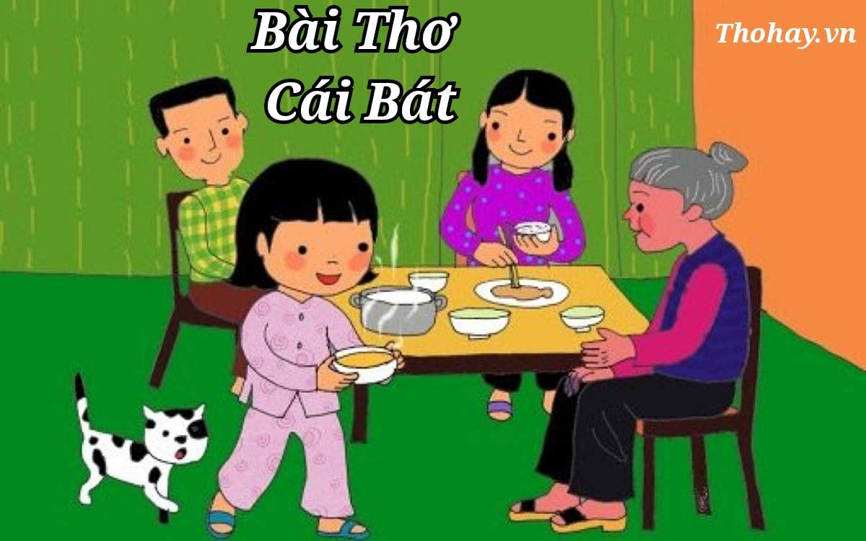
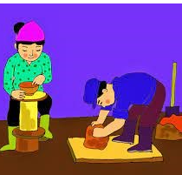
* Cô giảng nội dung bài thơ: Bài thơ được nói về công việc của cha mẹ làm ra cái bát từ nhà máy, được làm từ bùn đất xét và mang về cho bé, mỗi bữa ăn bé cầm trên tay, bé giữ gìn, nâng niu từng ngày.

Slide 10
Bố mẹ bạn nhỏ công tác ở đâu?
"Đất sét"có nghĩa là tên gọi của một loại đất được làm thành cái bát.

Slide 11
- Bố mẹ đã mang cái gì về cho bạn nhỏ?

Slide 12
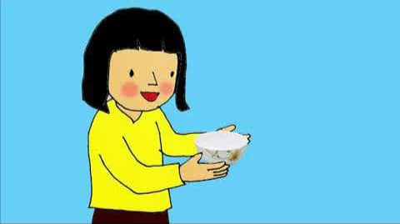
- Tình cảm của bạn nhỏ đối với cái bát như thế nào?
- Muốn được như bạn nhỏ trong bài thơ thì con phải thế nào?
+ "Nâng niu" có nghĩa là giữ gìn cầm thật nhẹ nhàng

Slide 13
Dạy trẻ đọc thơ.
- Dạy trẻ cách đọc thơ diễn cảm:
+ Cho trẻ đọc theo cô 2 – 3 lần.
+ Đọc theo nhiều hình thức khác nhau: Câu to – nhỏ, đọc nối tiếp...
+ Đọc theo tổ, nhóm, các nhân luân phiên
- Cô chú ý sửa lỗi phát âm cho trẻ, động viên trẻ đọc rõ lời, thể hiện tình cảm khi đọc.
+ Cho cả lớp đọc lại 1 lần theo tranh chữ to.

